Slide 1







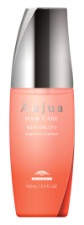





















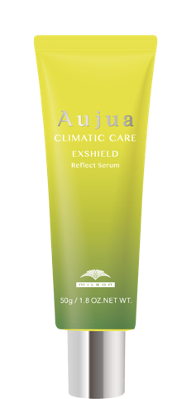








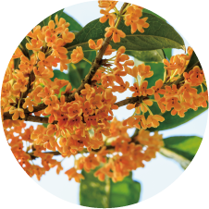













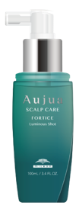
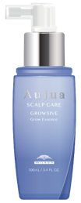
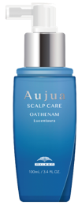
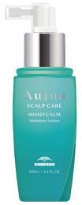
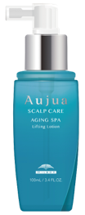



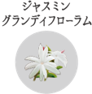
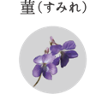

Leave-in Treatment
リーブイントリートメント
ヘアケアシリーズ
一人ひとりに応えるヘアケアで美しい髪へ
リペアリティ
スーペリアエッセンス
クエンチ
ミスト
クエンチ
セラム
クエンチ
フルイド
フィルメロウ
ミルク
アクアヴィア
セラム
アクアヴィア
モイストセラム
スムース
セラム
指通りのよい
やわらかく
まとまる髪へ
さらりとした
軽やかな髪へ
うるおいのある
やわらかな髪へ
やわらかく
しっとりした髪へ
やわらかく
指通りのよい髪へ
さらさらで
まとまる髪へ
しっとりと
まとまる髪へ
指通りのよい
さらさらな髪へ
100mL 4,180円
100mL 2,200円
100mL 2,860円
100g 2,860円
100g 2,860円
100mL 2,860円
100mL 2,860円
100mL 2,860円
エイジングヘアケア シリーズ
クライマティックケアシリーズ
季節に合わせたスペシャルケア
※1
年齢にともなう変化をサポートして美しい髪へ
エクイアル
フォースミスト
イミュライズ
エクシードセラム
イミュライズ
ジェルステムライザー
タイムサージ
エッセンス
エクスシールド
リフレクトセラム
デイライト
シャワー
デイライト
セラム
デイライト
エッセンス
根元から美しい
シルエットへ
ダメージに負けない
しなやかな髪へ
よりダメージに
負けない
しなやかな髪へ
みずみずしく
しなやかな髪へ
※2
紫外線から
髪を守り
ツヤのある髪へ
紫外線から髪を守り
ツヤとなめらかさの
ある髪へ
紫外線から髪を守り
ツヤとやわらかさの
ある髪へ
微粒子汚れ の
付着を抑制し、
ツヤのある髪へ
（根元用）
100mL 3,300円
100mL 4,180円
100g 5,280円
100mL 2,860円
50g 2,860円
80g 1,320円
100mL 2,860円
100mL 2,860円
エターナルステージシリーズ
スカルプケアシリーズ
健やかな地肌づくりで美しい髪へ
いつまでも髪の美しさを
育みたい気持ちに寄り添う
フォルティス
ルミナスショット
グロウシブ
グロウエッセンス
オーセナム
ルーセントオーラ
モイストカーム
モイスチュアローション
※4
※3
エイジングスパ
リフティング ローション
ディオーラム
エンゲージセラム
みずみずしさ、弾力感、
ツヤがある髪へ
地肌を健やかに整え
髪をふんわりと
立ち上げる
豊かで健やかな
黒髪へ
健やかな地肌を保ち
美しさのある髪へ
乾燥し、かゆみが
出やすくなった地肌に
うるおいを与える
うるおいを閉じ込め、
健やかな地肌へ
100mL 4,950円
100mL 7,370円
100mL 6,600円
100mL 6,600円
100mL 2,200円
100mL 2,200円
※1 年齢に応じたお手入れのこと ※2 大気中に浮遊するちり・ほこり・花粉などが髪に付着すること ※3 販売名：オージュア ＧＲ グロウエッセンス ※4 エイジングスパとは、年齢に応じたお手入れのことです
●花の写真と香りは全てイメージです。 ●価格は全て税込です。

Slide 2










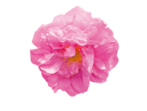

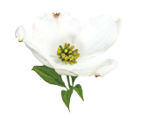


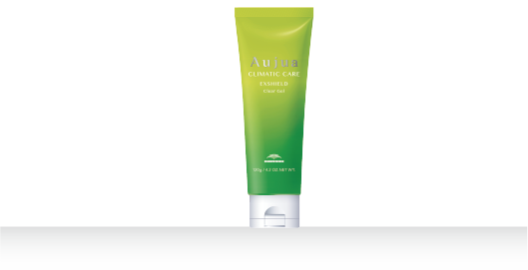
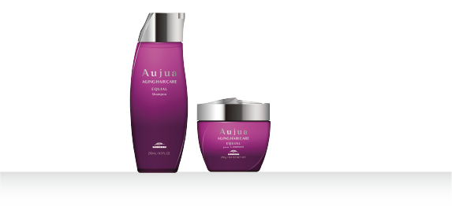
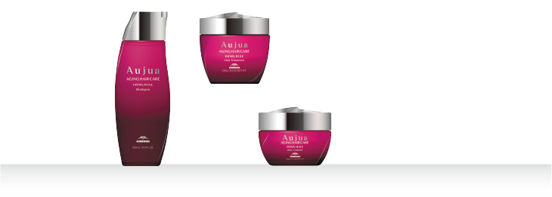
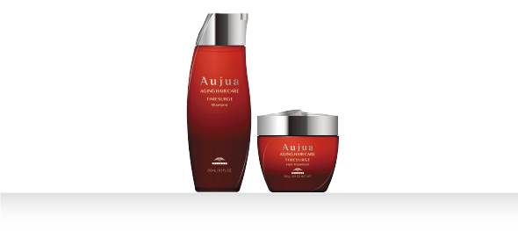
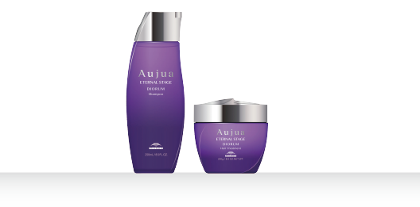




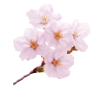

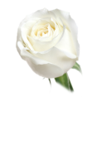









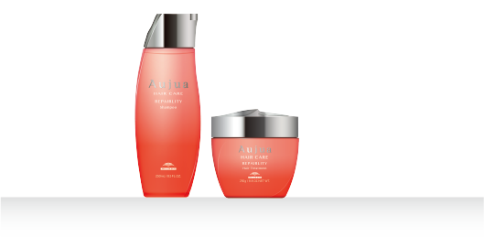
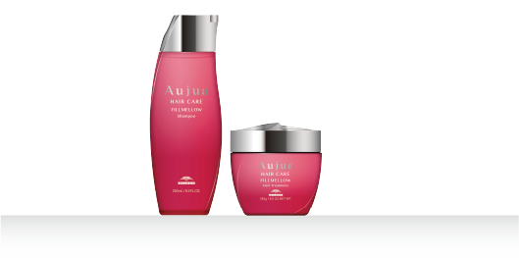
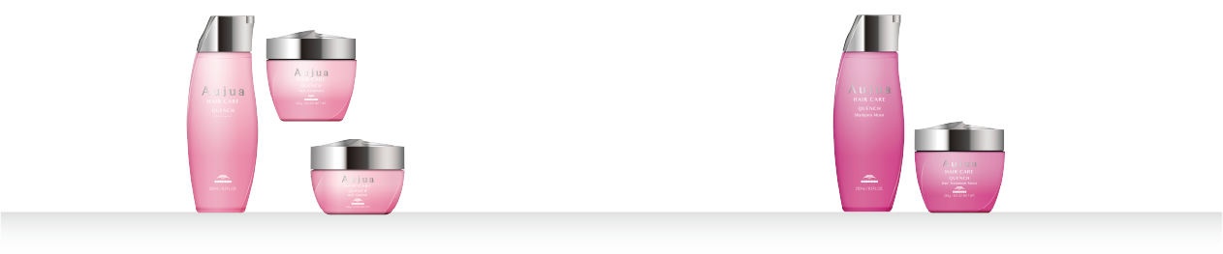
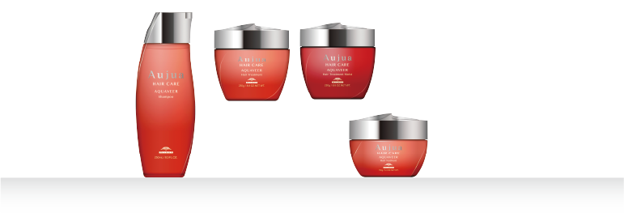
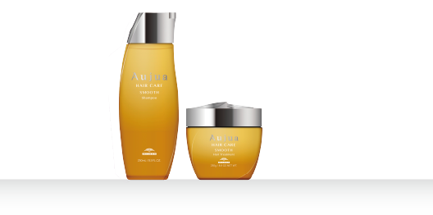





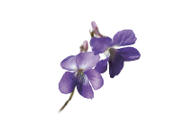




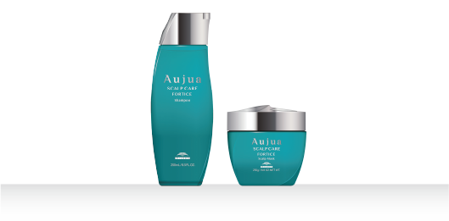
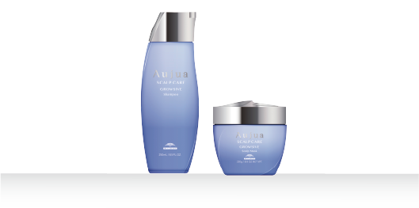
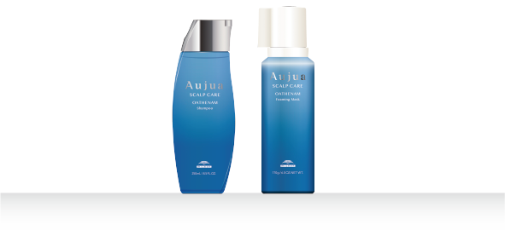
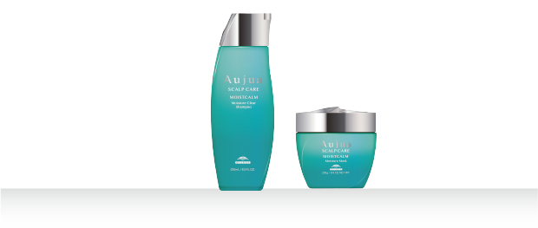
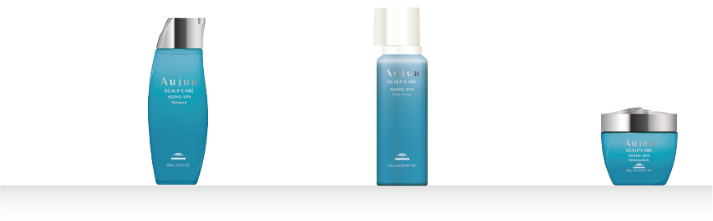

エイジングヘアケア シリーズ
クライマティックケアシリーズ
※2
年齢にともなう変化をサポートして美しい髪へ
エターナルステージシリーズ
季節に合わせたスペシャルケア
いつまでも髪の美しさを育みたい気持ちに寄り添う
香り
エクイアル
香り
イミュライズ
香り
タイムサージ
香り
香り
エクスシールド
毛先のまとまりと根元の
立ち上がりの弱さが
気になりだした方へ
カラーやパーマの
ダメージが
気になりだした方へ
まとまりの悪さが
気になりだした方へ
ディオーラム
微粒子汚れ を除去し、
ツヤのある髪へ
ケアしても物足りず、
ハリツヤがないと
感じる方へ
※1
金木犀
マグノリア
ミケーリア
アルバ
ローズ・ド・メイ
花水木
イモーテル
イミュライズ
ヘアトリートメント
エクスシールド
クリアジェル
エクイアル
シャンプー
エクイアル
ヘアトリートメント
イミュライズ
シャンプー
イミュライズ
ヘアニュートリエント
タイムサージ
シャンプー
タイムサージ
ヘアトリートメント
ディオーラム
シャンプー
ディオーラム
ヘアトリートメント
*シャンプー前に使用する
120g
2,640円
250mL
500mL
1Lパック
3,850円
5,830円
8,690円
250g
500g
1kgパック
4,950円
7,480円
11,220円
250mL
500mL
1Lパック
3,850円
5,830円
8,690円
250g
500g
1kgパック
4,950円
7,480円
11,220円
150g
5,500円
250mL
500mL
1Lパック
3,080円
4,620円
6,930円
250g
500g
1kgパック
4,180円
6,270円
9,460円
250mL
500mL
1Lパック
4,620円
7,040円
10,560円
250g
500g
1kgパック
5,720円
8,690円
13,090円
ヘアケアシリーズ
一人ひとりに応えるヘアケアで美しい髪へ
リペアリティ
香り
フィルメロウ
香り
クエンチ
香り
アクアヴィア
香り
スムース
香り
ブリーチによって
スカスカ、
ゴワつく髪の悩みに
花車
（はなぐるま）
ブローや
ヘアアイロンなどの
熱で硬くなった髪の悩みに
赤薔薇
カラーやパーマなどによって
パサつく髪の悩みに
カラーやパーマなどに
よってパサついて
広がる髪の悩みに
牡丹
くせによるうねりで、
まとまりにくい髪の悩みに
桜
1本1本が細く
からまりやすい髪の
悩みに
白薔薇
クエンチ
ヘアトリートメント
アクアヴィア
ヘアトリートメント
ヘアトリートメント モイスト
リペアリティ
シャンプー
リペアリティ
ヘアトリートメント
フィルメロウ
シャンプー
フィルメロウ
ヘアトリートメント
クエンチ
シャンプー
クエンチ
ヘアニュートリエント
クエンチ
シャンプー
モイスト
クエンチ
ヘアトリートメント
モイスト
アクアヴィア
シャンプー
アクアヴィア
ヘアニュートリエント
スムース
シャンプー
スムース
ヘアトリートメント
250mL
500mL
1Lパック
3,850円
5,830円
8,690円
250g
500g
1kgパック
4,950円
7,480円
11,220円
250mL
500mL
1Lパック
3,080円
4,620円
6,930円
250g
500g
1kgパック
4,180円
6,270円
9,460円
250mL
500mL
1Lパック
3,080円
4,620円
6,930円
250g
500g
1kgパック
4,180円
6,270円
9,460円
250mL
500mL
1Lパック
3,080円
4,620円
6,930円
250g
500g
1kgパック
4,180円
6,270円
9,460円
250mL
500mL
1Lパック
3,080円
4,620円
6,930円
250g
500g
1kgパック
4,180円
6,270円
9,460円
250mL
500mL
1Lパック
3,080円
4,620円
6,930円
250g
500g
1kgパック
150g
4,180円
6,270円
9,460円
4,730円
150g
4,730円
スカルプケアシリーズ
健やかな地肌づくりで美しい髪へ
フォルティス
香り
グロウシブ
香り
オーセナム
香り
モイストカーム
香り
エイジングスパ
香り
地肌からくる
髪の悩み が
幅広く気になる方へ
髪が弱々しくなってきた
と感じる方へ
まとまりの悪さやダメージが
気になりだした方へ
地肌の乾燥やかゆみが
気になりだした方へ
※7
※3
芍薬
（しゃくやく）
オーキッド
ジャスミン
グランディ
フローラム
菫
（すみれ）
トップのボリュームが
気になりだした方へ
菖蒲
（あやめ）
グロウシブ
シャンプー
グロウシブ
スカルプマスク
オーセナム
フォーミング
マスク
モイストカーム
モイスチュア
クリアシャンプー
モイストカーム
モイスチュア
マスク
エイジングスパ
リラクシング
マスク
フォルティス
シャンプー
フォルティス
スカルプマスク
※4
※5
オーセナム
シャンプー
※6
エイジングスパ
シャンプー
エイジングスパ
クリアフォーム
250mL
500mL
1Lパック
4,620円
7,040円
10,560円
250g
500g
1kgパック
5,720円
8,690円
13,090円
250mL
500mL
1Lパック
3,850円
5,830円
8,690円
250g
500g
1kgパック
4,950円
7,480円
11,220円
250mL
500mL
1Lパック
3,850円
5,830円
8,690円
170g
320g
3,520円
5,060円
250mL
500mL
1Lパック
3,080円
4,620円
6,930円
250g
500g
1kgパック
4,180円
6,270円
9,460円
250mL
500mL
1Lパック
3,080円
4,620円
6,930円
170g
320g
3,080円
4,400円
250g
500g
1kgパック
4,180円
6,270円
9,460円
※1 大気中に浮遊するちり・ほこり・花粉などが髪に付着すること ※2 年齢に応じたお手入れのこと ※3 ツヤやハリコシの低下、トップのボリュームの低下、まとまりの悪さやダメージのこと。
●花の写真と香りは全てイメージです。 ●価格は全て税込です。
※4 販売名：オージュア ＧＲ シャンプー ※5 販売名：オージュア ＧＲ スカルプマスク ※6 販売名：オージュア ＭＣ モイスチュアクリアシャンプーｖ ※7エイジングスパとは、年齢に応じたお手入れのことです。

